Slide 1
Šport
Vaje za gibljivost
4.sklop

Slide 2
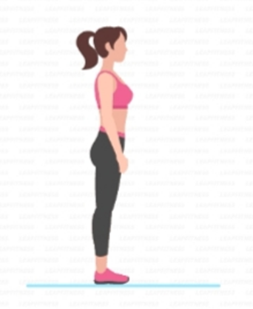
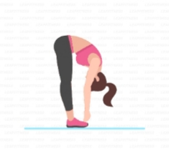
1. VAJA
Stojiš pokonci (1.slika)
Poskušaj priti s prsti čim dlje proti tlom (slika 2).
Vrni se v začetni položaj.
Vajo ponovi 10 krat.

Slide 3
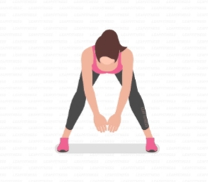
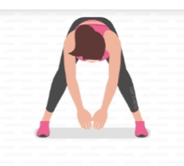
2. VAJA
Stopi narazen, iztegni nogi v kolenu, gornji del telesa nagni naprej in roki iztegni proti tlom.
Poskušaj roki čim bolj približati tlom.
Zazibaj se proti tlom 10 krat.

Slide 4
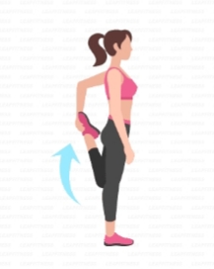
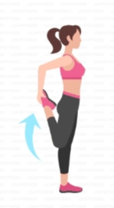
3. VAJA
Stopi pokonci. Pokrči levo nogo in primi stopalo. Koleno mora biti usmerjeno k tlom. Telo je ravno, boke potisni malo naprej. Če težko držiš ravnotežje, se lahko primeš stene, mize,…
V tem položaju počasi štej do 30.
Ponovi še z desno nogo.

Slide 5
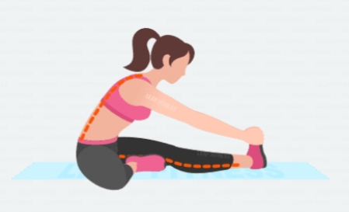
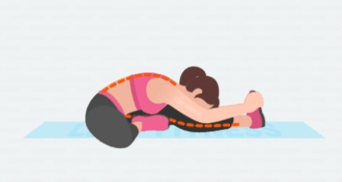
4. VAJA
Sedi na tla. Nogi iztegni naprej. Desno nogo pokrči tako, da se bo stopalo dotikalo stegna leve noge. Prsti leve noge so usmerjeni navzgor.
Nagni se naprej do kamor gre. Ne pokrči kolena. Glej prvo sliko.
Če si bolj gibčna naredi tako kot vidiš na drugi sliki.
Počasi štej do 20.
Vajo ponovi še z drugo nogo.

Slide 6
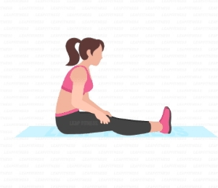
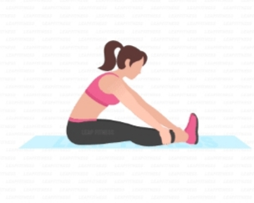
5. VAJA
Sedi na tla, iztegni nogi v kolenu, prsti na nogi so usmerjeni navzgor. (1.slika)
Roki pomikaj proti gležnju „mravljice hodijo“. (2.slika)
Vrni se v začetni položaj.
Vajo ponovi 10 krat.

Slide 7
BRAVO! Uspelo ti je! Pri izdelavi prezentacije sem si pomagala z aplikacijama Splits Training in Viber.

